Slide 1
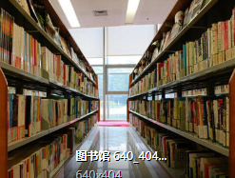
中图法分类号的查找
华南农业大学图书馆信息部/信息素养培训团队
邓智心
2021年4月

Slide 2
1
认识中图法

Slide 3
简 介
中国图书馆分类法
简称《中图法》，是我国建国后编制出版的一部具有代表性的大型综合性分类法，是当今国内图书馆使用最广泛的分类法体系。《中图法》初版于1975年，1999年出版了第四版。修订后的《中图法》第四版增加了类分资料的类目，并与类分图书的类目以“+”标识进行了区分，因此正式改名为《中国图书馆分类法》，简称不变。《中图法》第四版全面补充新主题、扩充类目体系，使分类法跟上科学技术发展的步伐。同时规范类目，完善参照系统、注释系统，调整类目体系，增修复分表，明显加强类目的扩容性和分类的准确性。

Slide 4
2
分类号的查找方法

Slide 5
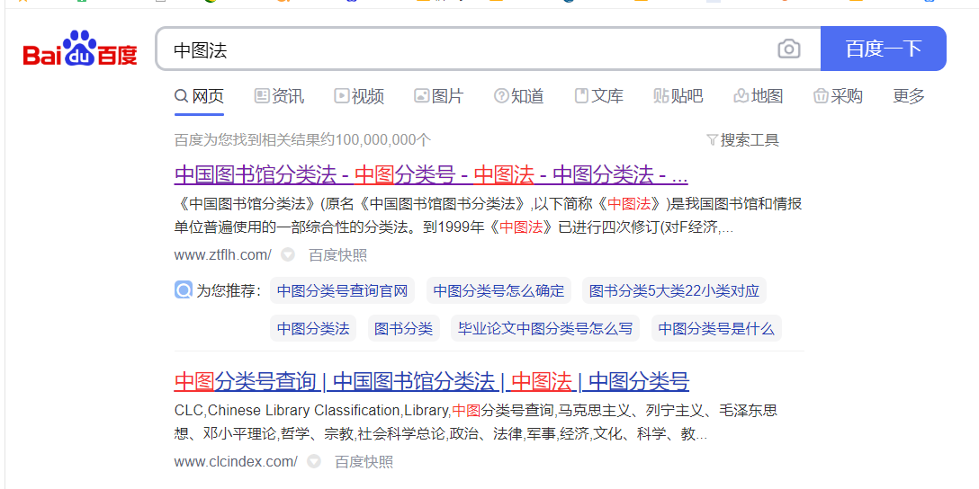
方法1：找网络版分类法
步骤
1.在百度中输入中图法，找到网络版
2. 点击中图法分类，直接进入，根据专业一层层筛选即可！

Slide 6
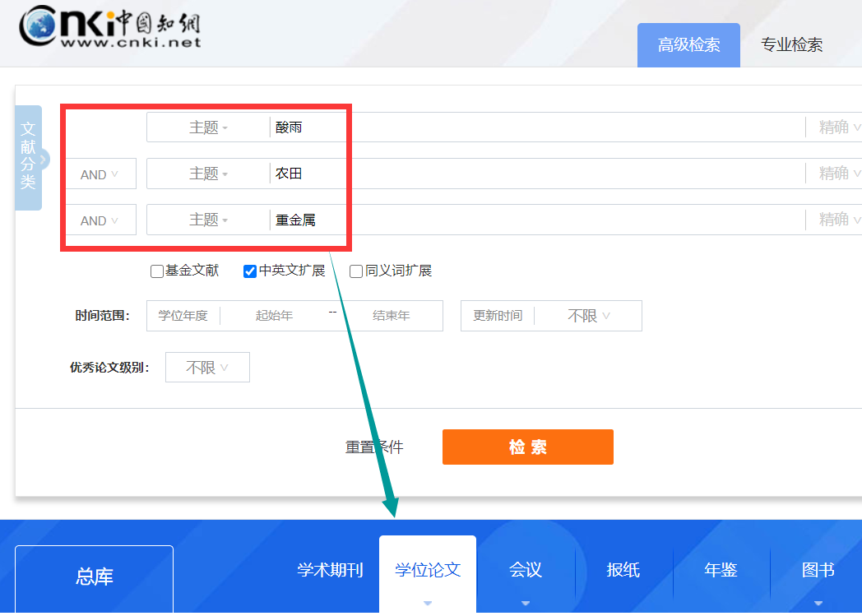
方法2：借鉴同类研究的分类号
步骤
1.CNKI中根据主题，检索与自己主题相类似的学位论文。
2. 筛选与自己研究最相关的学位论文，借鉴其分类号！

Slide 7
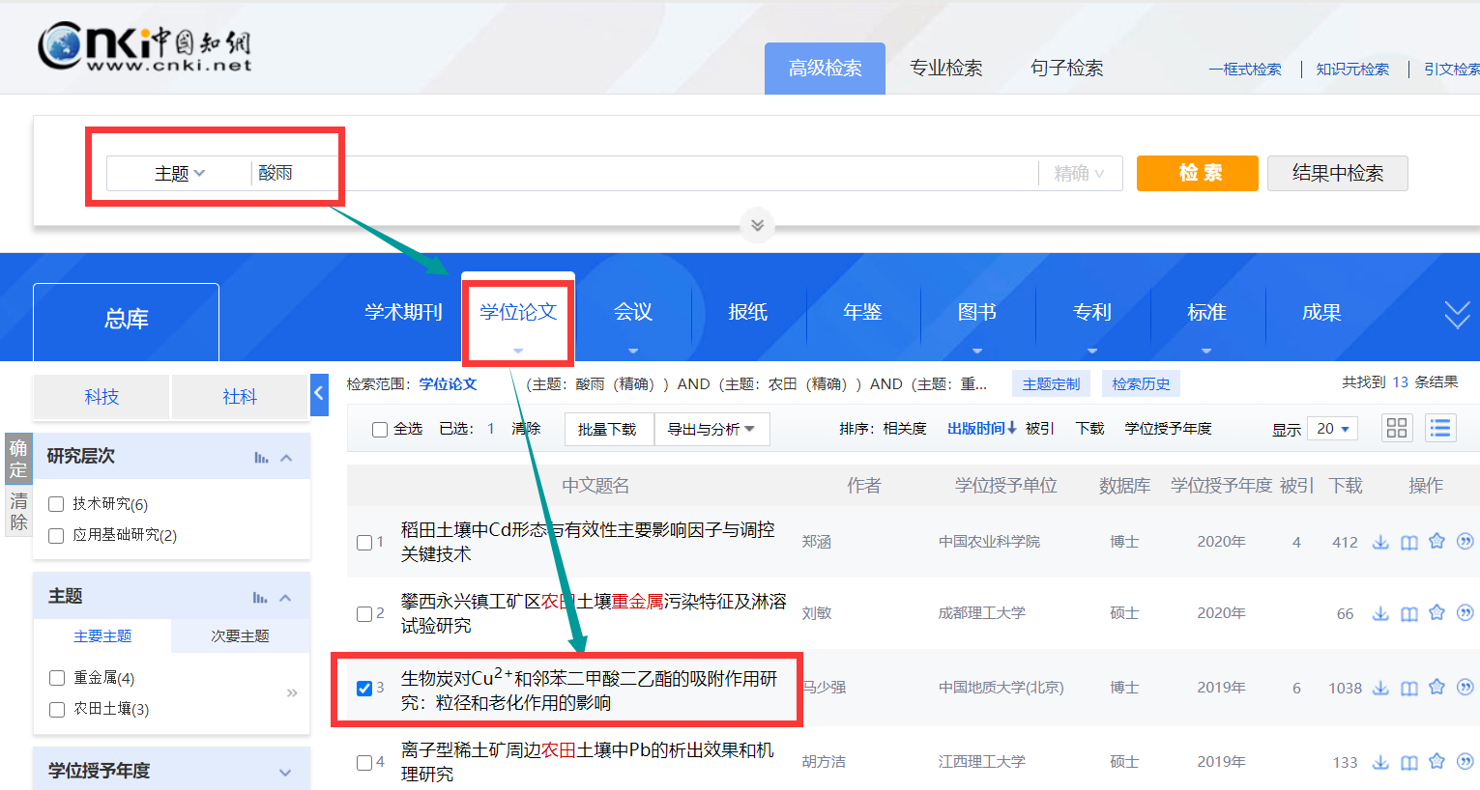
方法2：借鉴同类研究的分类号
步骤
1.CNKI中根据主题，检索与自己主题相类似的学位论文。
2. 筛选与自己研究最相关的学位论文，借鉴其分类号！

Slide 8
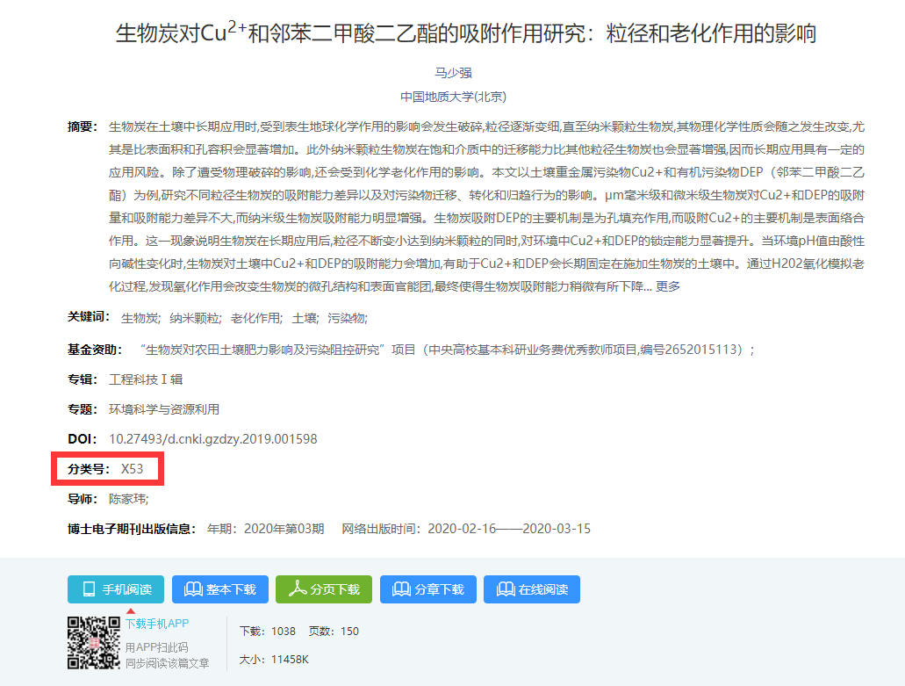
方法2：借鉴同类研究的分类号
步骤
1.CNKI中根据主题，检索与自己主题相类似的学位论文。
2. 筛选与自己研究最相关的学位论文，借鉴其分类号！

Slide 9
感谢大家参与学习
华南农业大学图书馆/信息素养教育
邓智心
2021年3月

